Slide 1
Throw in a box
Integrantes: Zalasar, Cornejo, Barbieri, Carbone

Slide 2
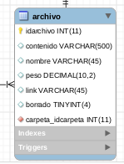
Archivo
El servicio permite almacenar a los usuarios cualquier archivo en una carpeta asignada. (...) Los archivos pueden sercompartidos con otros usuarios ThrowInABox, también consta de un "peso" -lo cual influye en el tipo de usuario-, además, posee un borrado lógico, es decir, no se realiza nunca "DELETE" en la tabla

Slide 3
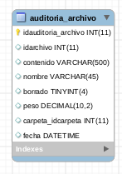
Auditoria archivo
Guarda hasta
las últimas 4 versiones de cada fichero, por lo que no solo permite recuperar archivos borrados, sino
versiones anteriores de un archivo que hayamos modificado. Agregamos una fecha para constatar el momento en que se realizan los cambios en los registros

Slide 4
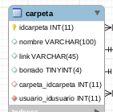
Carpeta
Cada usuario puede crear hasta 4 niveles de carpetas. Todas las carpetas tienen un nombre
único. Posee un borrado lógico, es decir, no se realiza nunca "DELETE" en la tabla

Slide 5
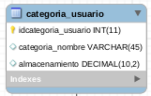
Categoria usuario
Hay tres tipos de cuentas, la cuenta gratuita o “Free” y la cuenta “Pro” y la cuenta empresarial
“Business” que son de pago. Las diferencias están en la cantidad de espacio que se puede utilizar: la
gratuita, tiene una capacidad inicial de 2.5 GB llegando hasta 16 GB (sumando 500 MB cuando una
persona invitada por el usuario para utilizar ThrowInABox instala en su equipo la aplicación cliente
correspondiente). El plan Pro con capacidad de 1 TB, mientras su versión empresarial se ofrece con una
capacidad desde 5 TB.

Slide 6
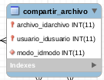
Compartir archivo
Los archivos pueden ser compartidos con otros usuarios de la plataforma en modo
escritura o solo lectura. También se pueden generar vínculos para acceder a los archivos, de manera que
el archivo o carpeta puede ser visto por aquellas personas que posean el link.

Slide 7
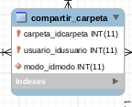
Compartir Carpeta
Al igual que los archivos, las carpetas pueden ser compartidas en dos modos, en modo
escritura o solo lectura.

Slide 8
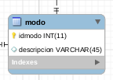
Modo
Almacena las formas de compartir elementos -escritura/lectura- asociadas a un id y así mantener la prolijidad y respetar la normalización.

Slide 9
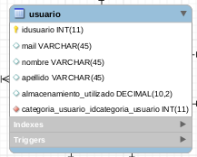
Usuario
El sistema debe permitir la creación, la modificación, el listado, la búsqueda y la eliminación
de diferentes tipos de usuarios. Dentro de la plataforma existen tres niveles diferentes de usuarios
según el espacio de almacenamiento asignado a cada cuenta.

Slide 10
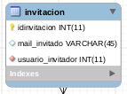
Invitacion
Se genera una invitación de parte de un usuario hacia un mail -mediante el cual se podría registrar un nuevo usuario

Slide 11
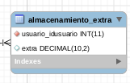
Almacenamiento extra
Los usuarios del tipo "Free" pueden recibir un aumento de espacio partiendo de sus 2,5gb hasta un tope de 16gb, aquí se contabilizará este aumento

Slide 12
